Slide 1
الثالث الثانوي
الصف/ المرحلة
الأول
الفصل الدراسي
كــــــــيــــــمــــــــيــــــــاء 3
المـــــــــــــــادة
نظرية التصادم ص97
موضوع الدرس
مـــاجـــد الــحـكــمــي
اسم المعلم

Slide 2

نظرية التصادم
سنتعلم اليوم كيف :
1- تعدد فروض نظرية التصادم.
2
2- تقارن بين المعقد النشط وطاقة التنشيط.
3- توضح العلاقة بين طاقة التنشيط وسرعة التفاعل الكيميائي.
4- تقارن بين مخطط الطاقة للتفاعلات الطاردة والماصة للحرارة.

Slide 3
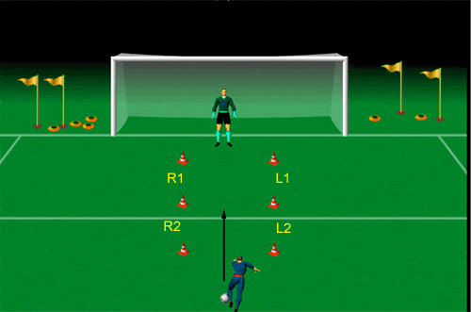
نظرية التصادم
التهيئة
ما هي شروط تسجيل الهدف ؟
هل يسجل اللاعب دائما هدف ؟

Slide 4
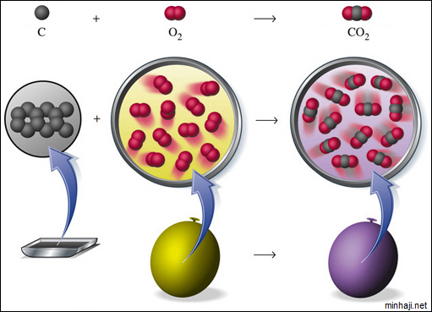
نظرية التصادم
هل يوجد تصادم بين جزيئات المواد ؟

Slide 5
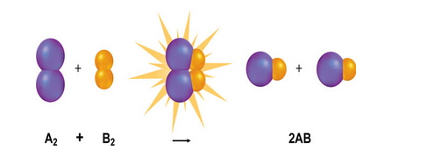
نظرية التصادم
في التفاعل الكيميائي :
يجب أن تتصادم جزيئات المواد المتفاعلة لتكوين النواتج .

Slide 6
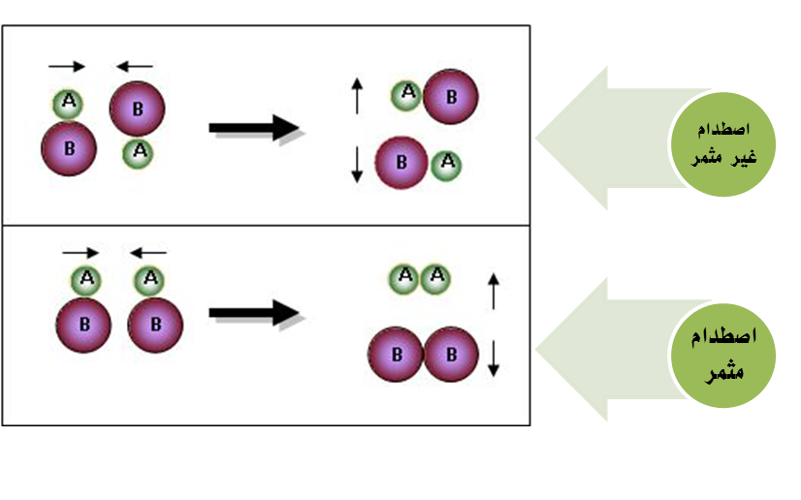
نظرية التصادم
اتجاه التصادم وتكوين المعقد النشط :
1- لماذا تفشل معظم الاصطدامات في تكوين نواتج ؟
2- ما لعوامل الأخرى التي يجب أخذها بعين الاعتبار ؟

Slide 7
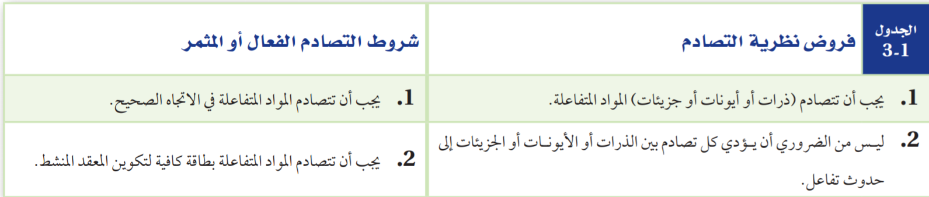
نظرية التصادم
فروض وشروط نظرية التصادم

Slide 8
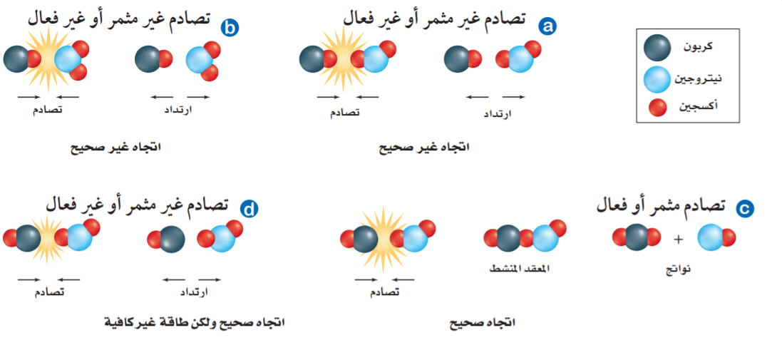
نظرية التصادم
فروض وشروط نظرية التصادم

Slide 9
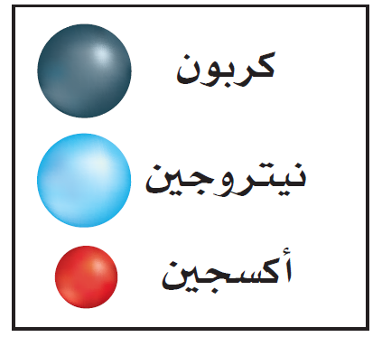
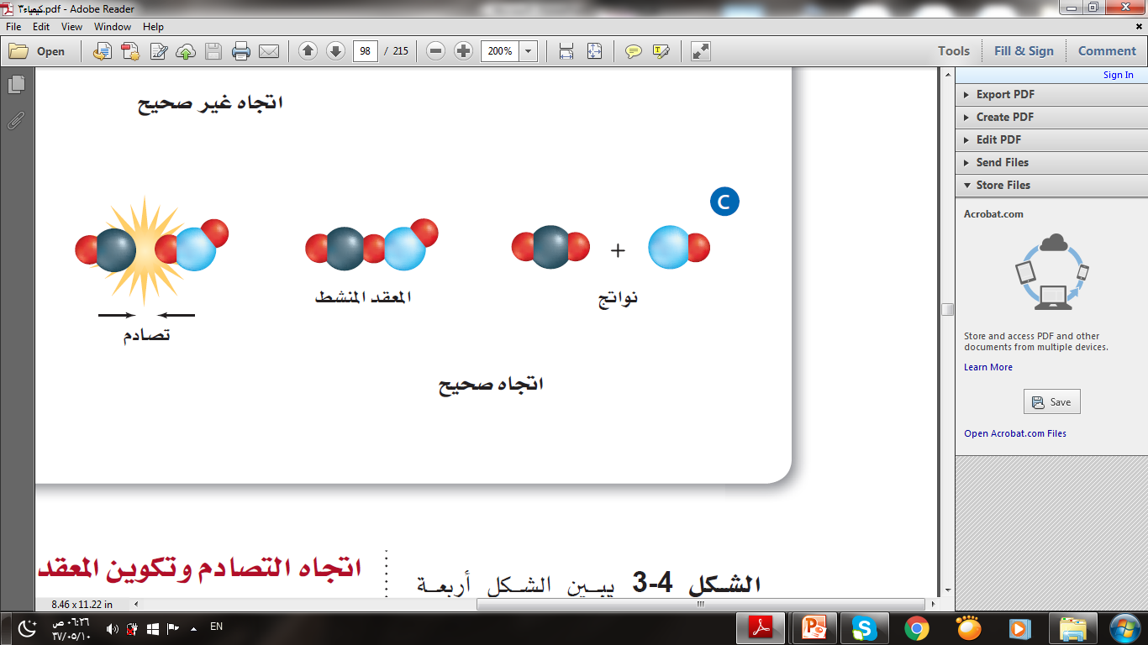
نظرية التصادم
ما هي أهمية نظرية التصادم ؟
1- تفسير كيفية حدوث التفاعل .
2- تفسير كيفية تعديل سرعة التفاعل .

Slide 10
نظرية التصادم
طاقة التنشيطEa :
الحد الأدنى من الطاقة لدى الجزيئات المتفاعلة واللازم لتكون المعقد النشط وإحداث التفاعل.
المعقد النشط (الحالة الانتقالية):
مجموعة من الذرات فترة بقائها معا قصيرة جدا، قد ينتج عنها النواتج أو تعود إلى صورة المتفاعلات.
ماذا يحدث لروابط المتفاعلات والنواتج؟

Slide 11
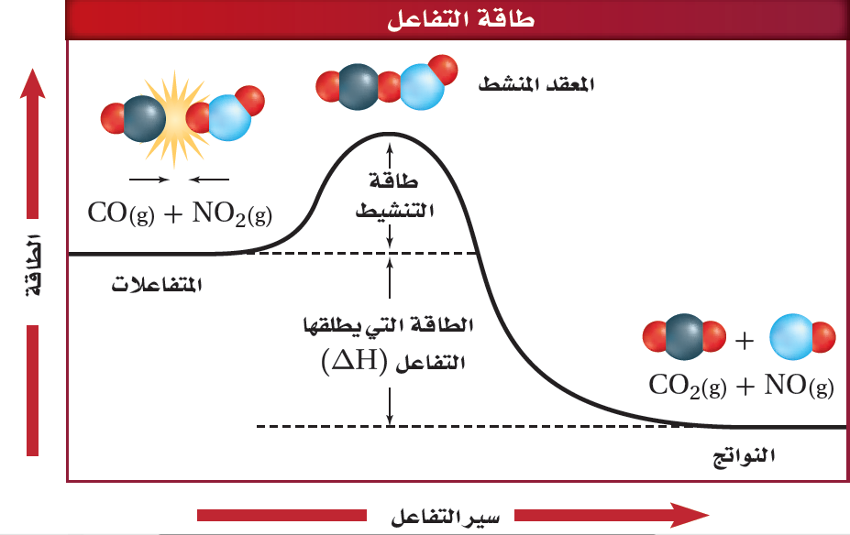
نظرية التصادم
طاقة التنشيطEa
الحد الأدنى من الطاقة لدى الجزيئات المتفاعلة واللازم لتكون المعقد النشط وإحداث التفاعل.

Slide 12
نظرية التصادم
المعقد النشط
هو مجموعة من الذرات فترة بقائها معاً قصيرة جداً قد ينتج عنها النواتج أو تعود إلى صورة المواد المتفاعلة .

Slide 13
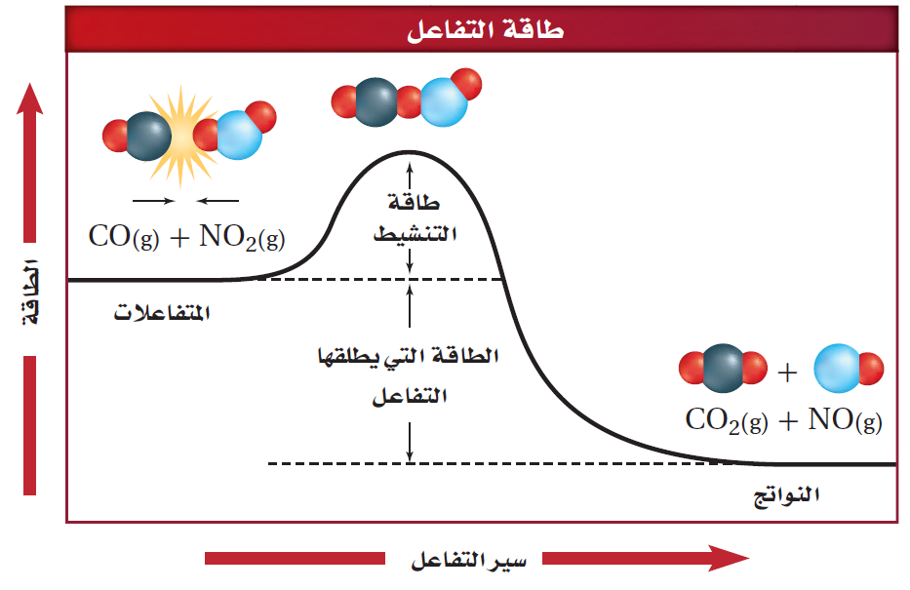
نظرية التصادم
طاقة التنشيط و سرعة التفاعل
أ – التفاعل الطارد للحرارة
عندما يحدث تفاعل طارد للحرارة تصطدم الجزيئات التي لها طاقة كافية فتكون المعقد المنشط وتطلق طاقة، وتكوِّن نواتج ذات محتوى طاقة أقل من المواد المتفاعلة .

Slide 14
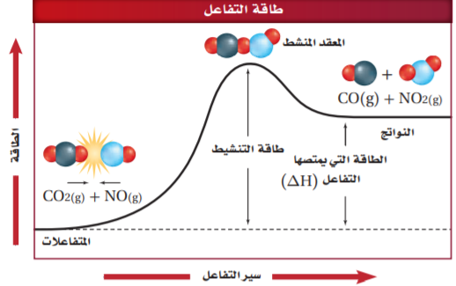
نظرية التصادم
طاقة التنشيط و سرعة التفاعل
ب – التفاعل الماص للحرارة
تكون طاقة جزيئات المواد المتفاعلة في التفاعل العكسي الماص للحرارة أقل من طاقة النواتج. وحتى يحدث التفاعل يجب أن تمتص المواد المتفاعلة الطاقة لتتغلب على طاقة التنشيط وتكون نواتج ذات طاقة عالية.

Slide 15
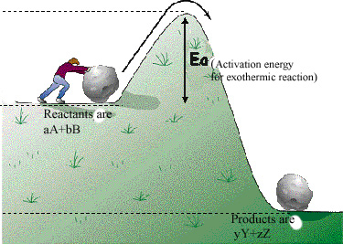
نظرية التصادم
تدريب
لماذا تزداد سرعة التفاعل كلما نقصت طاقة التنشيط ؟
2. لماذا تقل سرعة التفاعل كلما ازدادت طاقة التنشيط ؟

Slide 16
نظرية التصادم
تدريب
لماذا تزداد سرعة التفاعل كلما نقصت طاقة التنشيط ؟
لأن هذا يعني أن عدد كبير من التصادمات تمتلك الطاقة اللازمة لحدوث التفاعل و هذا يزيد من سرعة التفاعل .
2. لماذا تقل سرعة التفاعل كلما ازدادت طاقة التنشيط ؟
لأن هذا يعني أن عدد قليل من التصادمات تمتلك الطاقة اللازمة لحدوث التفاعل , وهذا يقلل من سرعة التفاعل .

Slide 17
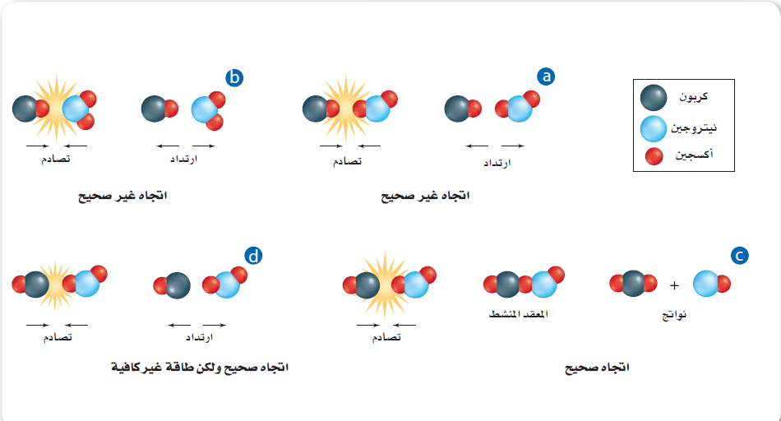
نظرية التصادم
الخلاصة
التعبير عن سرعة التفاعل
المعقد النشط
اتجاه التصادمات
فروض نظرية التصادم
هو مجموعة من الذرات فترة بقائها معاً قصيرة جداً قد ينتج عنها النواتج أو تعود إلى صورة المواد المتفاعلة .
أ- يجب أن تتصادم ( ذرات أو جزيئات أو أيونات ) المواد المتفاعلة .
ب - يجب أن تتصادم المواد المتفاعلة في الاتجاه الصحيح .
ج - يجب أن تتصادم المواد المتفاعلة بطاقة كافية E_{a} لتكون المعقد النشط.

Slide 18

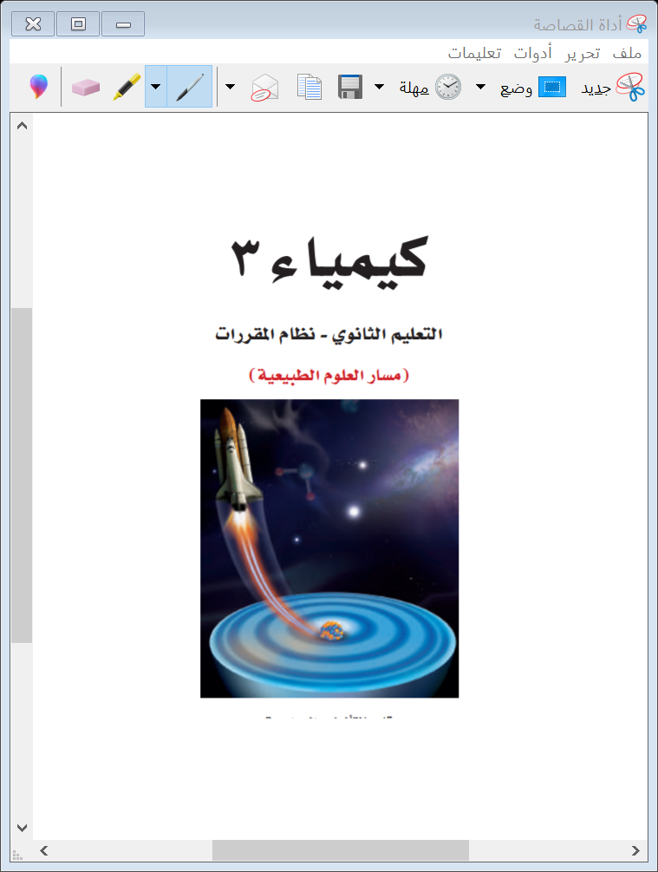
نظرية التصادم
المــــراجـــــــــع:
كتاب كيمياء3 التعليم الثانوي نظام المقررات
(مسار العلوم الطبيعية)
طبعة 1442 – 2020م
الفصل الدراسي الأول

